Slide 1
ΠΡΟΔΡΟΜΙΚΟΣ ΠΛΑΚΟΥΝΤΑΣ
ΕΜΦΥΤΕΥΣΗ ΣΤΟ ΚΑΤΩΤΕΡΟ ΤΜΗΜΑ ΤΗΣ ΜΗΤΡΑΣ
ΣΗΜΑΝΤΙΚΟ ΑΙΤΙΟ ΑΙΜΟΡΡΑΓΙΑΣ ΣΤΟ ΔΕΥΤΕΡΟ ΜΙΣΟ ΤΗΣ ΚΥΗΣΗΣ ΚΑΙ ΣΤΟΝ ΤΟΚΕΤΟ
ΧΑΜΗΛΟΣ ΠΛΑΚΟΥΝΤΑΣ
ΕΠΙΧΕΙΛΙΟΣ
ΜΕΡΙΚΟΣ ΠΡΟΔΡΟΜΙΚΟΣ
ΠΛΗΡΗΣ ΠΡΟΔΡΟΜΙΚΟΣ

Slide 2
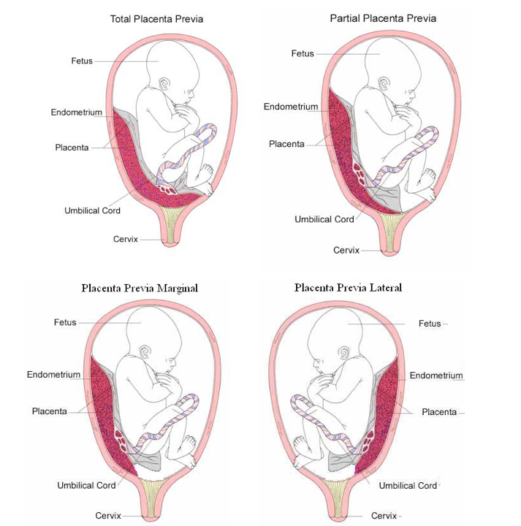

Slide 3
ΕΠΙΔΗΜΙΟΛΟΓΙΑ-ΠΑΘΟΦΥΣΙΟΛΟΓΙΑ
0,5% ΚΥΗΣΕΩΝ
ΠΑΡΑΓΟΝΤΕΣ ΚΙΝΔΥΝΟΥ
ΧΕΙΡΟΥΡΓΕΙΟ ΣΤΗ ΜΗΤΡΑ
ΚΑΠΝΙΣΜΑ
ΠΟΛΥΔΥΜΗ
ΚΟΚΑΙΝΗ
ΠΟΛΥΤΟΚΙΑ
ΑΥΞΗΜΕΝΗ ΗΛΙΚΙΑ
ΛΟΓΩ ΜΕΤΑΝΑΣΤΕΥΣΗΣ ΜΟΝΟ ΣΤΟ 10% ΕΠΙΜΕΝΕΙ ΜΕΧΡΙ ΤΟ ΤΕΛΟΣ

Slide 4
ΔΙΑΓΝΩΣΗ
Υ/Χ
ΔΙΑΚΟΙΛΙΑΚΟ Η ΚΟΛΠΙΚΟ Υ/Χ
ΑΣΦΑΛΕΣ-ΔΕΝ ΑΥΞΑΝΕΙ ΠΙΘΑΝΟΤΗΤΑ ΚΟΛΠΙΚΗΣ ΑΙΜΟΡΡΑΓΙΑΣ

Slide 5
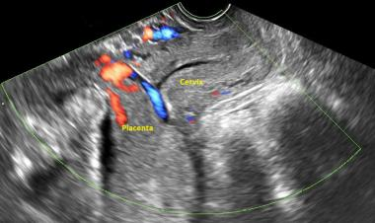

Slide 6
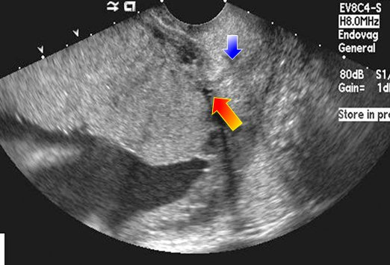

Slide 7
ΔΙΕΙΣΔΥΤΙΚΟΣ ΠΛΑΚΟΥΝΤΑΣ
ΑΝΩΜΑΛΗ ΠΡΟΣΦΥΣΗ ΣΤΟ ΤΟΙΧΩΜΑ ΤΗΣ ΜΗΤΡΑΣ
ΔΙΕΙΣΔΥΣΗ ΤΡΟΦΟΒΛΑΣΤΗΣ ΣΤΟ ΜΥΟΜΗΤΡΙΟ ACRETA(80%)
ΠΟΙΚΙΛΕΙ Ο ΒΑΘΜΟΣ ΔΙΕΙΣΔΥΣΗΣ
ΕΆΝ ΤΟ ΔΙΑΠΕΡΝΑ INCRETA
ΕΆΝ ΠΡΟΣΒΑΛΕΙ ΤΟΝ ΟΡΟΓΟΝΟ ΤΗΣ ΜΗΤΡΑΣ ΚΑΙ ΤΑ ΠΑΡΑΚΕΙΜΕΝΑ ΟΡΓΑΝΑ PERCRETA
ΤΑ ΔΥΟ ΤΕΛΕΥΤΑΙΑ ΣΠΑΝΙΑ <20%

Slide 8
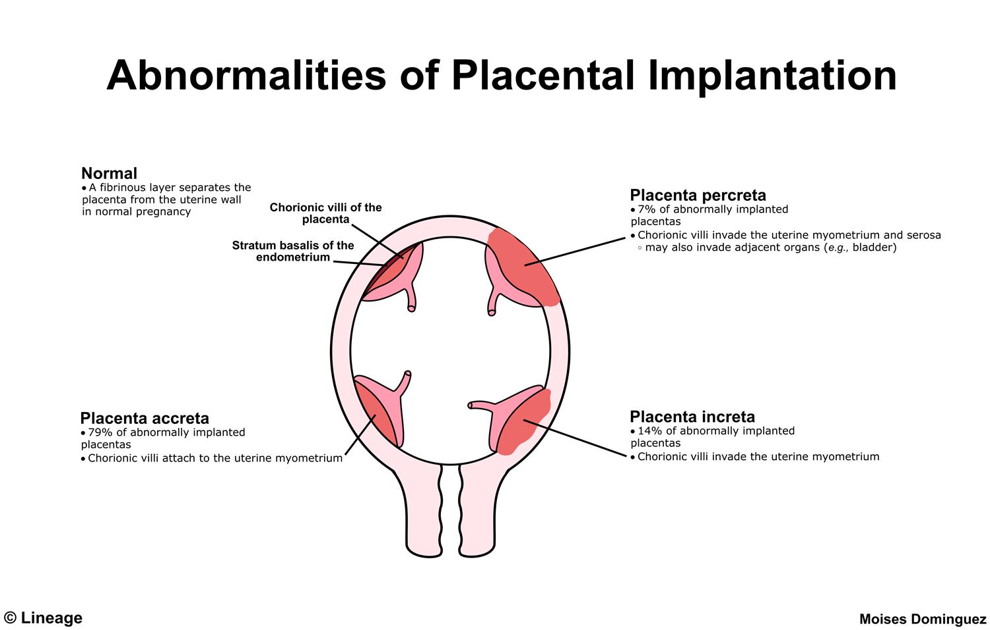

Slide 9
ΕΠΙΔΗΜΙΟΛΟΓΙΑ-ΠΑΡΑΓΟΝΤΕΣ ΚΙΝΔΥΝ.
1/2500 ΚΥΗΣΕΙΣ
5% ΠΡΟΔΡΟΜΙΚΟΥ ΕΠΙΛΕΚΕΤΑΙ ΚΑΙ ΜΕ ΔΙΕΙΣΔΥΤΙΚΟ
ΠΡΟΗΓΟΥΜΕΝΟ ΧΕΙΡΟΥΡΓΕΙΟ
ΕΠΕΜΒΑΤΙΚΗ ΥΣΤΕΡΟΣΚΟΠΗΣΗ
ΕΞΩΣΩΜΑΤΙΚΗ
ΑΔΕΝΟΜΥΩΣΗ
ΕΚΤΡΩΣΗ
ΣΠΙΡΑΛ
>35 ΕΤΩΝ

Slide 10
ΔΙΑΓΝΩΣΗ
Υ/Χ ΣΤΟ 2^{Ο} ΚΑΙ 3^{Ο} ΤΡΙΜΗΝΟ
ΠΟΛΛΑΠΛΕΣ ΑΙΜΑΤΟΛΙΜΝΕΣ ΣΑΝ ΕΛΒΕΤΙΚΟ ΤΥΡΙ,ΥΠΟΗΧΕΣ ΖΩΝΕΣ ΣΤΟ ΕΣΩΤΕΡΙΚΟ ΠΛΑΚΟΥΝΤΑ, ΑΠΩΛΕΙΑ ΦΥΣΙΟΛΟΓΙΚΗΣ ΥΠΟΗΧΗΣ ΜΕΤΑΞΥ ΠΛΑΚΟΥΝΤΑ-ΜΥΟΜΗΤΡΙΟΥ ΚΑΙ ΑΥΞΗΜΕΝΗ ΑΓΓΕΙΩΣΗ ΣΤΟΝ ΟΡΟΓΟΝΟ ΜΗΤΡΑΣ
ΠΡΕΠΕΙ ΝΑ ΑΠΟΚΛΕΙΕΤΑΙ ΌΤΑΝ ΥΠΑΡΧΟΥΝ ΠΑΡΑΓΟΝΤΕΣ ΚΙΝΔΥΝΟΥ
ΜΑΓΝΗΤΙΚΗ ΤΟΜΟΓΡΑΦΙΑ

Slide 11
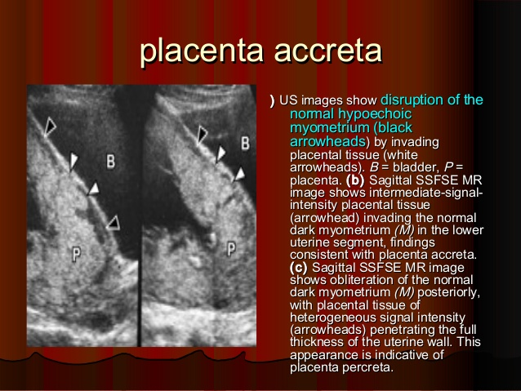

Slide 12
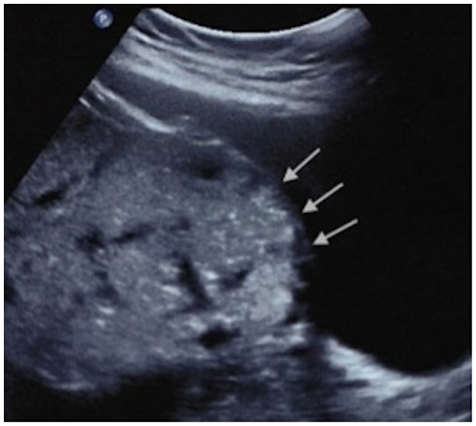

Slide 13
ΠΕΡΙΧΑΡΑΚΩΜΕΝΟΣ ΠΛΑΚΟΥΝΤΑΣ
<1%
ΠΟΛΎ ΜΙΚΡΗ ΕΜΒΡΥΙΚΗ ΕΠΙΦΑΝΕΙΑ ΠΛΑΚΟΥΝΤΑ – ΑΝΑΔΙΠΛΩΣΗ ΜΕΜΒΡΑΝΩΝ
ΕΛΑΤΤΩΣΗ ΑΙΜΑΤΩΣΗΣ ΣΤΟ ΕΜΒΡΥΟ
ΕΚΑ
ΣΥΝΔΕΕΤΑΙ ΜΕ
ΚΟΛΠΙΚΗ ΑΙΜΟΡΡΟΙΑ
ΠΡΟΩΡΟ ΤΟΚΕΤΟ
ΙΣΩΣ ΑΥΞΗΜΕΝΗ Ε ΘΝΗΣΙΜΟΤΗΤΑ

Slide 14
ΠΛΑΚΟΥΝΤΙΑΚΕΣ ΑΣΒΕΣΤΩΣΕΙΣ
ΣΤΑΔΙΑΚΗ ΓΗΡΑΝΣΗ ΠΛΑΚΟΥΝΤΑ
ΣΤΑ ΤΕΛΙΚΑ ΣΤΑΔΙΑ ΓΡΑΜΜΟΕΙΔΕΙΣ Η ΚΥΚΛΟΤΕΡΕΙΣ
Η ΠΡΟΩΡΗ ΑΝΑΠΤΥΞΗ ΠΛ.ΑΣΒΕΣΤΩΣΕΩΝ ΣΥΝΔΕΕΤΑΙ ΜΕ
ΕΚΑ
ΥΠΕΡΤΑΣΗ ΚΥΗΣΗΣ
ΠΡΟΕΚΛΑΜΨΙΑ

Slide 15
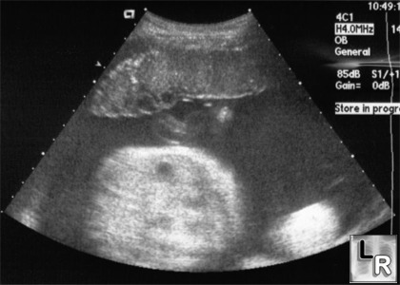

Slide 16
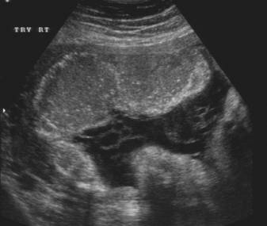

Slide 17
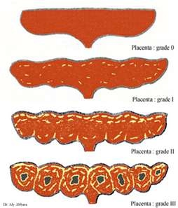

Slide 18
ΚΥΣΤΙΚΕΣ ΥΠΟΗΧΕΣ ΠΕΡΙΟΧΕΣ
ΠΙΟ ΣΥΧΝΗ ΑΝΩΜΑΛΙΑ ΜΕΤΑ 25^{Η} Ε
ΣΠΑΝΙΑ ΕΧΟΥΝ ΚΛΙΝΙΚΗ ΣΗΜΑΣΙΑ
ΜΠΟΡΕΙ ΝΑ ΕΠΗΡΕΑΣΟΥΝ ΣΗΜΑΝΤΙΚΑ ΕΆΝ ΣΤΟ 1^{Ο} ΤΡΙΜΗΝΟ
ΜΠΟΡΕΙ ΝΑ ΣΥΝΔΕΟΝΤΑΙ ΟΙ ΛΙΜΝΕΣ ΜΕ
ΑΣΥΜΒΑΤΟΤΗΤΑ RHESUS
ΑΥΞΗΜΕΝΗ AFP
ΟΙΔΗΜΑΤΩΔΗ ΠΛΑΚΟΥΝΤΑ

Slide 19
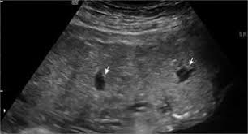

Slide 20
ΑΓΓΕΙΑΚΑ ΕΜΦΡΑΚΤΑ
ΙΣΧΑΙΜΙΚΗ ΝΕΚΡΩΣΗ, ΚΥΡΙΩΣ ΠΕΡΙΦΕΡΕΙΑΚΑ
ΑΠΌ ΔΙΑΚΟΠΗ ΜΗΤΡΙΚΗΣ ΑΙΜ. ΡΟΗΣ
ΣΥΝΗΘΩΣ ΘΡΟΜΒΟΣ
ΣΥΝΗΘΩΣ ΜΙΚΡΑ-ΔΕΝ ΕΠΗΡΕΑΖΟΥΝ
ΌΜΩΣ ΌΤΑΝ ΚΕΝΤΡΙΚΑ ΚΑΙ ΜΕΓΑΛΟ ΜΕΓΕΘΟΣ—ΑΝΕΠΑΡΚΕΙΑ ΠΛΑΚΟΥΝΤΑ

Slide 21
ΠΡΟΔΡΟΜΙΚΑ ΑΓΓΕΙΑ
ΣΥΧΝΑ ΜΕ ΠΡΟΔΡΟΜΙΚΟ
ΑΚΡΙΒΩΣ ΠΑΝΩ ΑΠΌ ΕΣΩ ΤΡΑΧΗΛΙΚΟ ΣΤΟΜΙΟ ΚΑΙ ΑΝΑΜΕΣΑ ΣΤΟΝ ΕΜΒΡΥΙΚΟ ΠΟΛΟ
ΣΥΝΗΘΩΣ ΟΦΕΙΛΟΝΤΑΙ ΣΕ ΥΜΕΝΩΔΗ ΕΚΦΥΣΗ ΟΛ(1%ΚΥΗΣΕΩΝ)
1/2500 ΚΥΗΣΕΙΣ
ΠΡΟΔΙΑΘΕΣΙΚΟΣ ΠΑΡΑΓΩΝ Ο ΠΡΟΔΡΟΜΙΚΟΣ ΠΛΑΚΟΥΝΤΑΣ ΚΑΙ ΔΟΡΥΦΟΡΟΙ ΛΟΒΟΙ

Slide 22
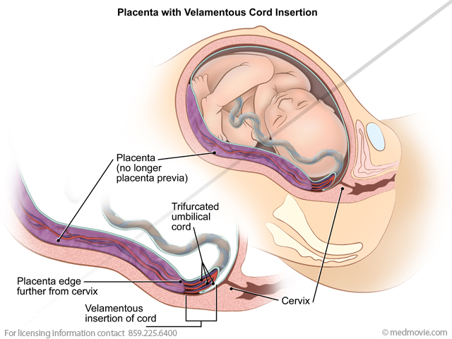

Slide 23
ΠΕΡΙΓΕΝΝΗΤΙΚΗ ΘΝΗΣΙΜΟΤΗΤΑ 60%
ΠΙΘΑΝΟΝ ΜΕ ΤΗ ΡΗΞΗ ΜΕΜΒΡΑΝΩΝ ΚΑΙ ΡΗΞΗ ΤΩΝ ΑΓΓΕΙΩΝ
ΔΙΑΓΝΩΣΗ ΜΕ ΕΓΧΡΩΜΟ DOPPLER

Slide 24
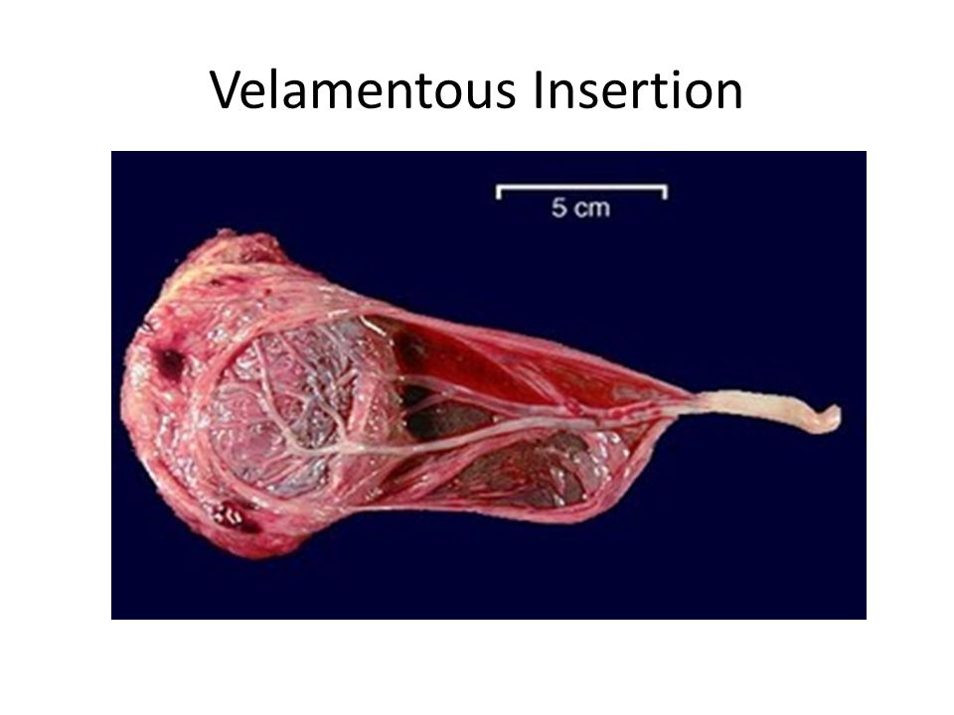

Slide 25
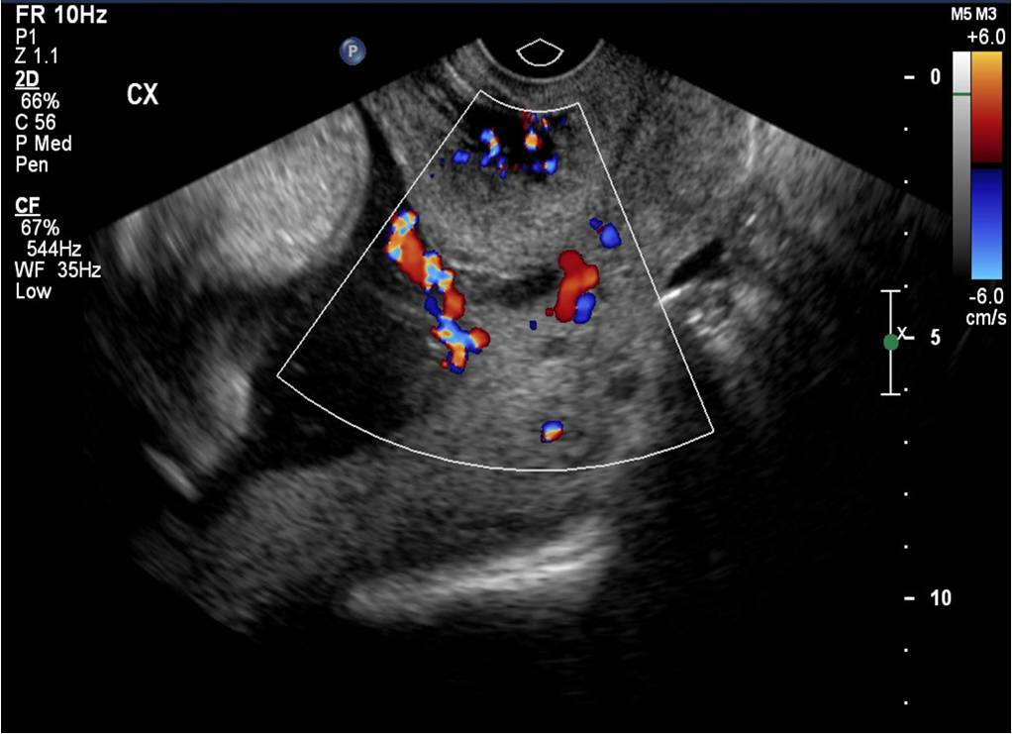

Slide 26
ΧΟΡΙΟΑΓΓΕΙΩΜΑ
ΜΕΓΑΛΑ ΧΟΡΙΟΑΓΓΕΙΩΜΑΤΑ >5ΕΚ. ΣΤΙΣ 1/500 ΕΩΣ 1/16000 ΚΥΗΣΕΙΣ
ΠΡΟΒΑΛΛΟΥΣΑ ΑΓΓΕΙΑΚΗ ΜΑΖΑ
Υ/Χ ΥΠΟΗΧΗ ΚΥΚΛΟΤΕΡΗΣ 1-5ΕΚ. ΜΕ ΕΝΤΟΝΗ ΑΓΓΕΙΑΚΗ ΔΡΑΣΤΗΡΙΟΤΗΤΑ

Slide 27
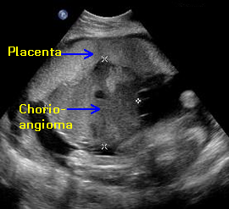

Slide 28
ΟΜΦΑΛΙΔΑ
3 ΑΓΓΕΙΑ (2ΑΡΤΗΡΙΕΣ –ΦΛΕΒΑ)
ΜΕΣΕΓΧΥΜΑ – ΟΥΣΙΑ WHARTON
ΔΙΑΜΕΤΡΟΣ 2 ΕΚ.
ΜΗΚΟΣ 60-70 ΕΚ.

Slide 29
ΑΠΟΥΣΙΑ ΟΜΦΑΛΙΚΗΣ ΑΡΤΗΡΙΑΣ
ΑΝΩΜΑΛΙΑ BODY STALK
ΘΑΝΑΤΗΦΟΡΟΣ
ΜΕΡΟΣ ΠΟΛΛΑΠΛΩΝ ΑΛΛΩΝ Σ ΑΝΩΜΑΛΙΩΝ

Slide 30
ΜΟΝΗΡΗΣ Ο ΑΡΤΗΡΙΑ
Η ΠΙΟ ΣΥΧΝΗ
1%ΚΥΗΣΕΩΝ
ΑΠΛΑΣΙΑ Η ΘΡΟΜΒΩΣΗ
ΣΥΝΔΕΕΤΑΙ ΜΕ Ε ΑΝΩΜΑΛΙΕΣ 7-55%
ΌΤΑΝ ΔΕΝ ΥΠΑΡΧΟΥΝ ΑΛΛΑ ΣΗΜΕΙΑ ΑΝΩΜΑΛΙΑΣ ΔΙΑΠΛΑΣΗΣ ΣΥΝΗΘΩΣ ΔΕΝ ΥΠΑΡΧΕΙ ΚΑΡΥΟΤΥΠΙΚΗ ΑΝΩΜΑΛΙΑ
ΕΝΔΕΙΞΗ ΕΝΔΕΛΕΧΟΥΣ Υ/Χ ΕΛΕΓΧΟΥ

Slide 31
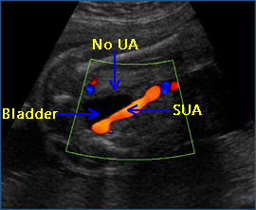

Slide 32
ΥΜΕΝΩΔΗΣ ΕΚΦΥΣΗ ΟΛ
1% ΚΥΗΣΕΩΝ
ΤΑ ΑΓΓΕΙΑ ΕΙΣΕΡΧΟΝΤΑΙ ΕΛΕΥΘΕΡΑ ΣΤΟ ΕΛΕΥΘΕΡΟ ΜΕΜΒΡΑΝΩΔΕΣ ΟΡΙΟ ΤΟΥ ΠΛΑΚΟΥΝΤΑ
ΕΠΙΡΕΠΗ ΣΕ ΜΗΧΑΝΙΚΕΣ ΒΛΑΒΕΣ
ΘΡΟΜΒΩΣΗ
ΡΗΞΗ
ΣΥΝΗΘΩΣ ΣΥΝΥΠΑΡΧΕΙ ΜΕ ΠΛΑΚΟΥΝΤΑ ΧΑΜΗΛΗΣ ΠΡΟΣΦΥΣΗΣ-ΠΡΟΔΡΟΜΙΚΑ-ΚΑΤΑΚΛΥΣΜΙΑΙΑ ΑΙΜΟΡΡΑΓΙΑ ΤΟΚΕΤΟΥ

Slide 33
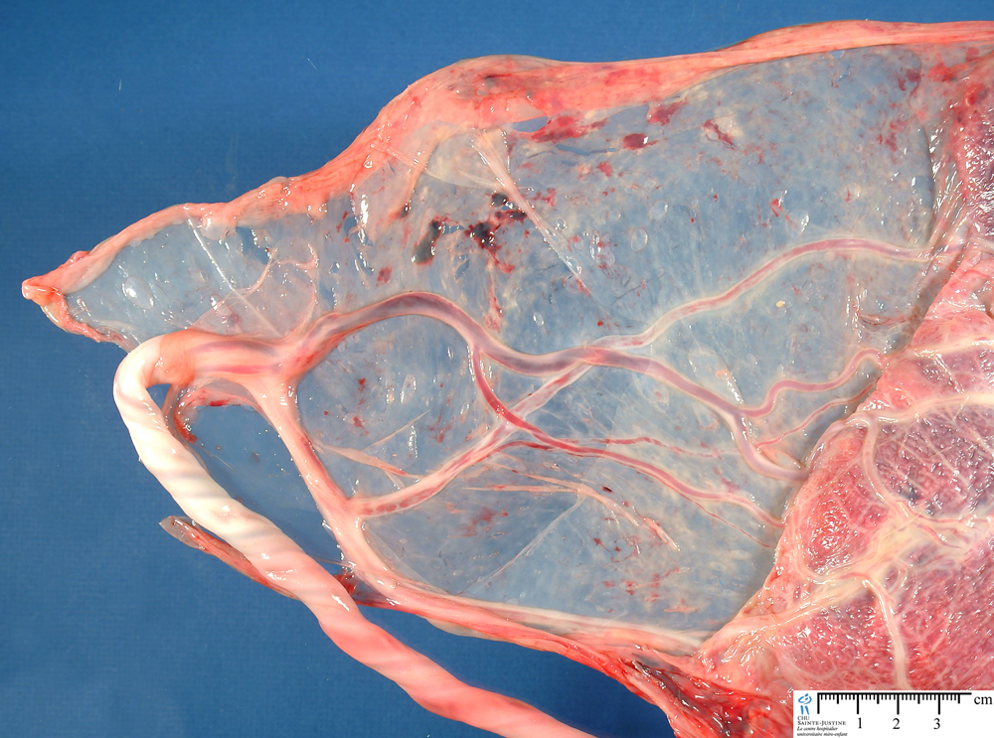

Slide 34
ΑΜΝΙΑΚΟ ΥΓΡΟ
ΑΠΑΡΑΙΤΗΤΟ ΧΩΡΟ ΓΙΑ ΑΝΑΠΤΥΞΗ ΚΟΡΜΟΥ ΚΑΙ ΑΚΡΩΝ
ΠΝΕΥΜΟΝΩΝ
ΜΗΧΑΝΙΚΟ ΤΡΑΥΜΑ
ΒΑΚΤΗΡΙΟΣΤΑΤΙΚΕΣ ΙΔΙΟΤΗΤΕΣ

Slide 35
ΜΕΤΑΒΑΛΛΟΜΕΝΟΣ ΟΓΚΟΣ
10ΜΛ ΤΗΝ 8^{Η} Ε
630ΜΛ 22^{Η} Ε
800ΜΛ 30^{Η} Ε
ΣΤΑΘΕΡΟΣ ΕΩΣ 36^{Η} -38^{Η} Ε
ΕΠΕΙΤΑ ΑΡΧΙΖΕΙ ΝΑ ΜΕΙΩΝΕΤΑΙ
500ΜΛ 41^{Η} Ε

Slide 36
ΠΑΡΑΓΩΓΗ-ΑΠΟΡΡΟΦΗΣΗ ΑΥ
ΟΥΡΟΠΟΙΗΤΙΚΟ Η ΣΗΜΑΝΤΙΚΟΤΕΡΗ ΠΗΓΗ
200-1200ΜΛ/ΗΜΕΡΑ ΤΕΛΕΥΤΑΙΟ ΤΡΙΜΗΝΟ
ΣΥΝΔΡΑΜΟΥΝ ΛΙΓΟΤΕΡΟ ΟΙ ΠΝΕΥΜΟΝΕΣ
ΑΠΟΡΡΟΦΑΤΑΙ ΚΥΡΙΩΣ ΜΕΣΩ ΤΗΣ ΚΑΤΑΠΟΣΗΣ ΑΠΌ ΓΑΣΤΡΕΝΤΕΡΙΚΟ Σ
ΔΙΑΜΕΜΒΡΑΝΩΔΗΣ ΣΤΟ ΑΓΓΕΙΑΚΟ ΔΙΚΤΥΟ ΠΛΑΚΟΥΝΤΑ-ΩΣΜΩΤΙΚΗ ΠΙΕΣΗ(200-500ΜΛ/ΗΜΕΡΑ)

Slide 37
ΟΛΙΓΟΥΔΡΑΜΝΙΟ
ΑΠΌ ΤΙΣ ΣΥΧΝΟΤΕΡΕΣ ΠΑΘΟΛΟΓΙΚΕΣ ΟΝΤΟΤΗΤΕΣ
1-3%
ΣΕ ΚΥΗΣΕΙΣ ΥΨΗΛΟΥ ΚΙΝΔΥΝΟΥ 20%
ΛΙΓΟΤΕΡΟ ΑΠΌ 200-500ΜΛ ΣΤΟ 2^{Ο} ΤΡΙΜΗΝΟ
Υ/Χ ΜΕΓΙΣΤΗ ΛΙΜΝΗ >1-2ΕΚ.
ΔΑΥ >5ΕΚ.

Slide 38
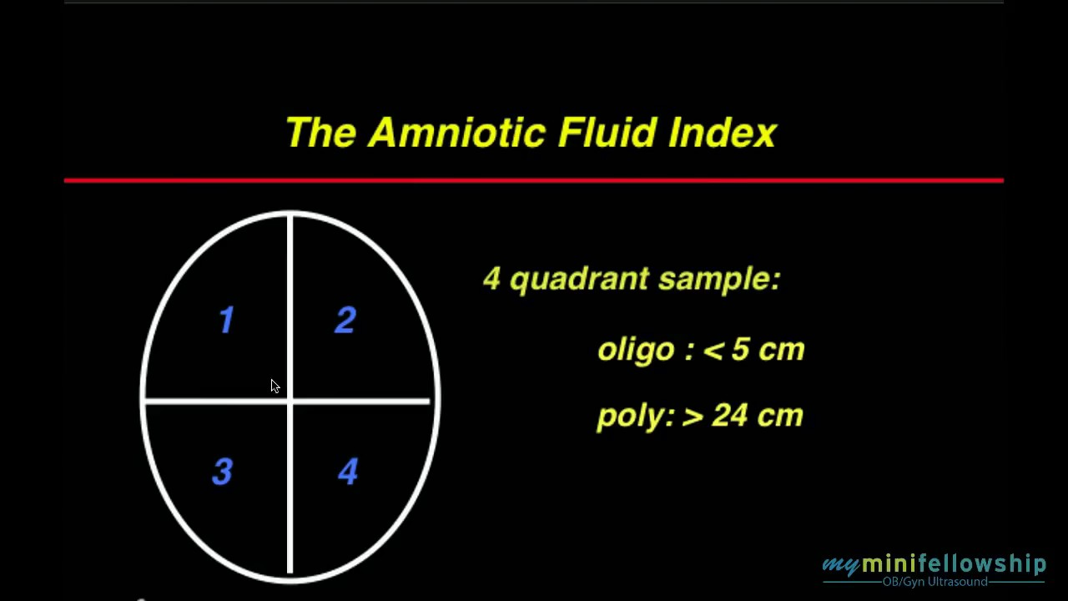

Slide 39
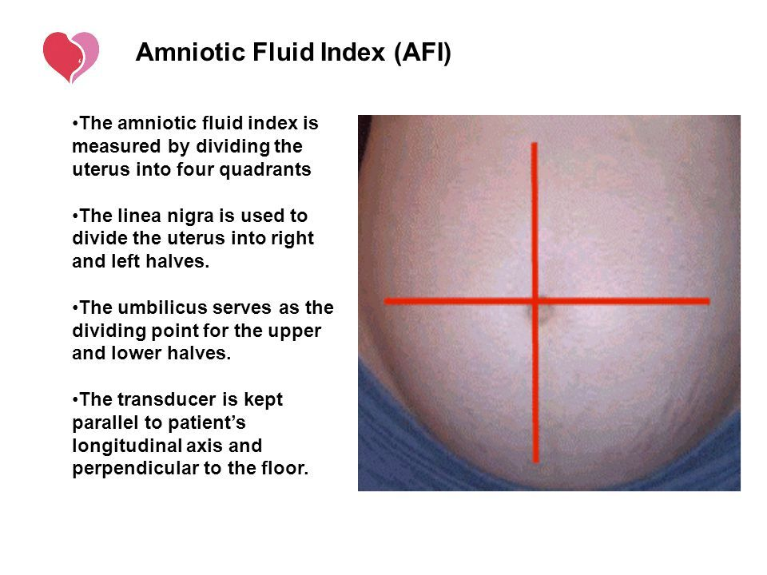

Slide 40
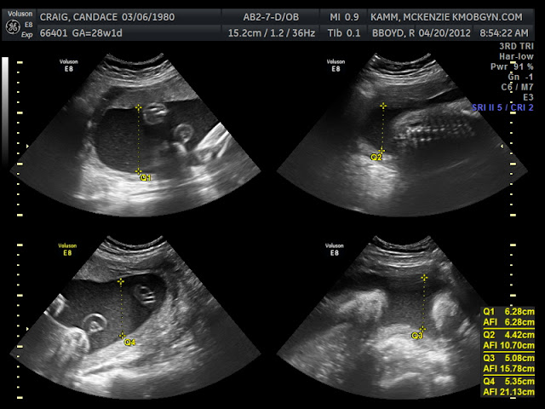

Slide 41
ΑΙΤΙΑ-ΣΥΝΔΕΣΗ
40% ΣΥΝΔΕΕΤΑΙ ΜΕ ΕΚΑ
ΠΑΡΑΓΟΝΤΕΣ ΠΟΥ ΕΠΗΡΕΑΖΟΥΝ ΤΗ ΛΕΙΤΟΥΡΓΙΑ ΤΟΥ ΠΛΑΚΟΥΝΤΑ ΌΠΩΣ Η ΥΠΕΡΤΑΣΙΚΗ Ν ΤΗΣ ΚΥΗΣΗΣ
ΔΙΑΓΝΩΣΗ ΜΕΤΑ 40^{Η} Ε– Ε ΥΠΟΞΙΑ– ΜΥΚΩΝΙΟ

Slide 42
ΔΙΑΧΕΙΡΗΣΗ
ΌΤΑΝ ΜΟΝΑΔΙΚΟ ΣΤΟΙΧΕΙΟ ΧΩΡΙΣ ΆΛΛΗ ΠΑΘΟΛΟΓΙΑ ΑΝΑΜΟΝΗ
ΌΜΩΣ ΕΆΝ ΕΜΦΑΝΙΣΤΕΙ ΣΤΟ 2^{Ο} ΤΡΙΜΗΝΟ (ΣΠΑΝΙΟ) Η ΠΕΡΙΓΕΝΝΗΤΙΚΗ ΘΝΗΣΙΜΟΤΗΤΑ ΑΥΞΑΝΕΤΑΙ
ΣΤΙΣ ΠΕΡΙΣΣΟΤΕΡΕΣ ΠΕΡΙΠΤΩΣΕΙΣ ΠΡΥ ΕΙΤΕ ΑΝΩΜΑΛΙΑ ΟΥΡΟΠΟΙΗΤΙΚΟΥ

Slide 43
Η ΕΠΙΒΙΩΣΗ ΕΊΝΑΙ ΚΑΛΥΤΕΡΗ ΣΤΗΝ ΠΡΥ ΠΑΡΑ ΣΤΗΝ ΣΥΝΔΕΣΗ ΜΕ ΠΑΘΟΛΟΓΙΑ ΤΟΥ ΕΜΒΡΥΟΥ

Slide 44
ΠΟΛΥΥΔΡΑΜΝΙΟ
ΥΠΕΡΒΟΛΙΚΗ ΣΥΓΚΕΝΤΡΩΣΗ ΑΥ
0,3-3,3%
ΑΝΑΛΟΓΑ ΜΕ ΒΑΘΜΟ ΑΥΞΑΝΕΤΑΙ Η ΝΟΣΗΡΟΤΗΤΑ ΚΑΙ Η ΘΝΗΣΙΜΟΤΗΤΑ

Slide 45
ΕΜΦΑΝΙΣΗ ΣΤΟ 2^{Ο} ΤΡΙΜΗΝΟ
ΣΥΓΓΕΝΕΙΣ ΑΝΩΜΑΛΙΕΣ
ΑΝΕΥΠΛΟΕΙΔΙΑ
ΜΟΝΟΖΥΓΩΤΙΚΑ ΔΙΔΥΜΑ

Slide 46
ΕΜΦΑΝΙΣΗ ΣΤΟ 3^{Ο} ΤΡΙΜΗΝΟ ΣΥΝΔΕΕΤΑΙ ΜΕ ΜΗ ΕΛΕΓΧΟΜΕΝΟ ΣΔ
ΣΥΝΗΘΩΣ ΗΠΙΟ ΚΑΙ ΔΕΝ ΣΥΝΔΕΕΤΑΙ ΜΕ ΑΝΑΤΟΜΙΚΗ ΒΛΑΒΗ

Slide 47
ΔΙΑΓΝΩΣΗ
Υ/Γ
ΔΑΥ 28ΕΚ. 35Ε

Slide 48
